Slide 1

AR - VR
SI5 : techniques d’interaction et multimodalité
Encadrante : Marco Winckler - Hui-Yin Wu
Auteurs : Rami cherif
Khaoula haj mahmoud
Ines najar
Hamdi Messaoudi

Slide 2
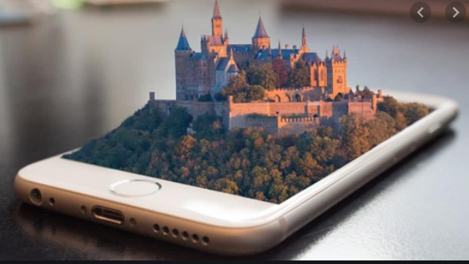
La Réalité augmentée
La réalité augmentée se définit comme une interface entre des données “virtuelles” et le monde réel. Elle désigne souvent les différentes méthodes qui permettent d'incruster de façon réaliste des objets virtuels dans une séquence d'images. Elle s'applique aussi bien à la perception visuelle (superposition d'images virtuelles aux images réelles) qu'aux perceptions proprioceptives comme les perceptions tactiles ou auditives

Slide 3
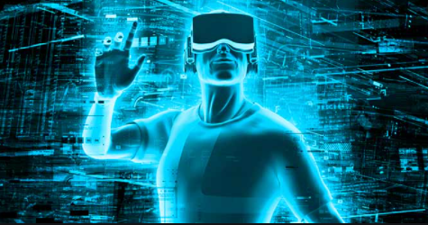
La Réalité virtuelle
La réalité virtuelle permet à une personne de vivre une expérience d’immersion et de mener une activité senso-motrice dans un monde artificiel. Pour garantir une immersion totale

Slide 4
Outils
Unity 2019.4.12f1
Vuforia
Lean Touch

Slide 5
Augmented Reality Application
Choisir le meuble souhaité selon la taille S, M ou L
Animation du meuble ( Rotation + Son )
Sélection du meuble et lui faire bouger selon le souhait de l'utilisateur

Slide 6
Virtual Reality application
Détection du collision entre l'utilisateur et l'objet
Fournir du son lors de la détection du collision
Changement du couleur de l'objet qui a causer la collision
Liberté de bouger l'objet selon le souhait de l'utilisateur

Slide 7
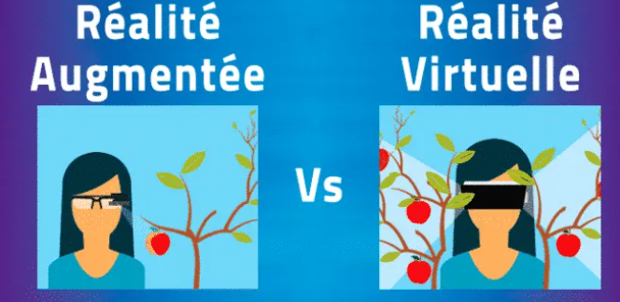
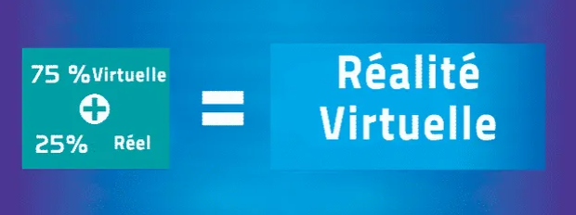
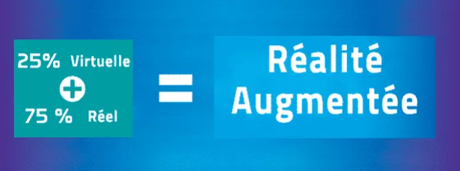
AR VS VR
Difference | AR | VR
Environment | combine les objects réels et virtuels coexistent dans le même espace et en temps réel dans un environnement réel | VR nécessite une immersion totale dans environment virtuel qui remplace le monde réel
Vue d'utilisateur | permet à l'utilisateur de voir le monde rééle combiné avec l'objet virtuel | l'utilisateur voit uniquement l'environnement virtuel

Slide 8
Merci pour votre attention

